Slide 1
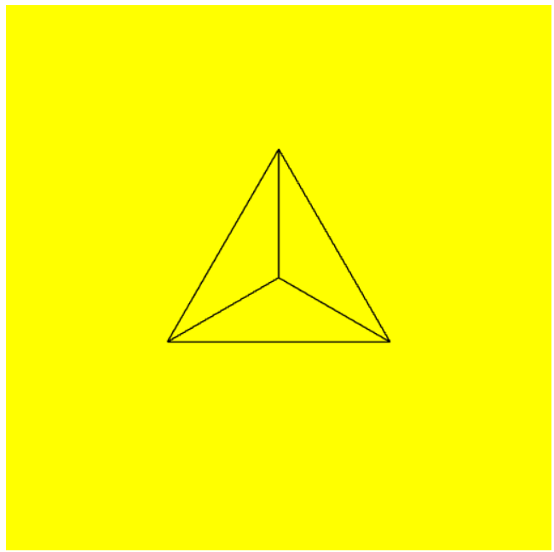
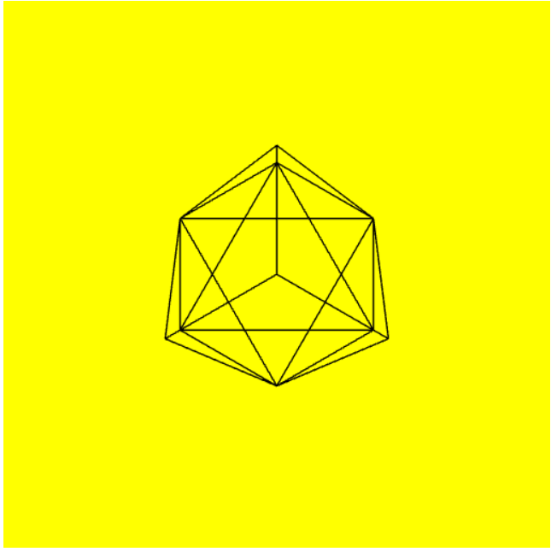
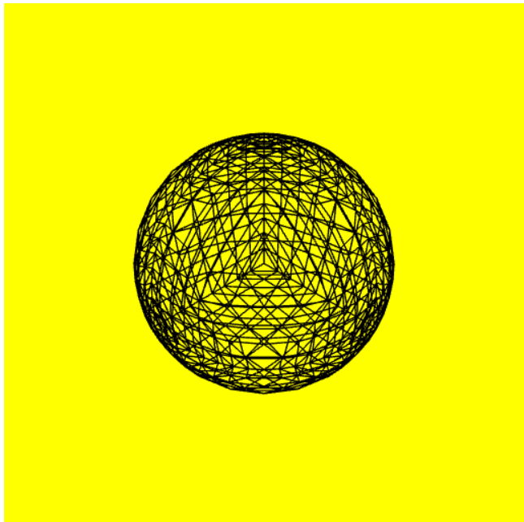
实例 Wiresphere
球体建模 四面体递归细分得到球面网格mesh
  step1.初始为在单位四面体，有四个面，四个顶点在单位球面上。
  Step2.取每条边上的中点P，将每个面划分为4个面，然后对新顶点进行归一化（长度归约到1，即把新顶点撑到单位球面上）
  step3.重复step2得到球面网格

Slide 2
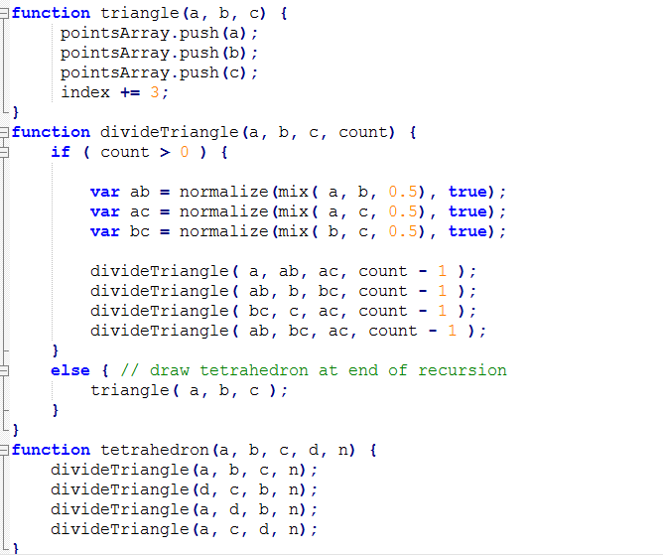
递归细分代码
(参见Wiresphere.js)
<number>/55
Notes:
注意： normalize: 归一化函数 n=n/|n|

